Slide 1
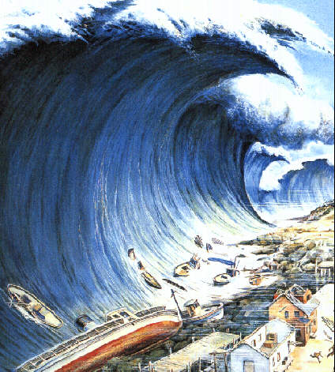
CUNAMI
Geografija

Slide 2
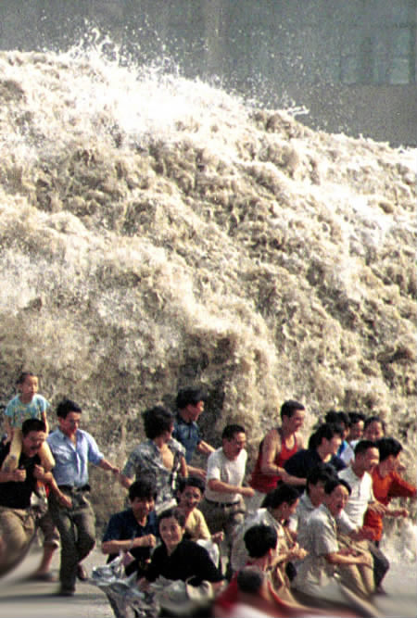
Kaj slpoh je to cunami?
Cunami v slovenščini pomeni
pristaniščni val
Cunamije včasih imenujejo
plimni val, pogosto res bolj
spominjajo na naraščanje
morja ob plimi kot pa lomljenje
običajnih valov na obali

Slide 3
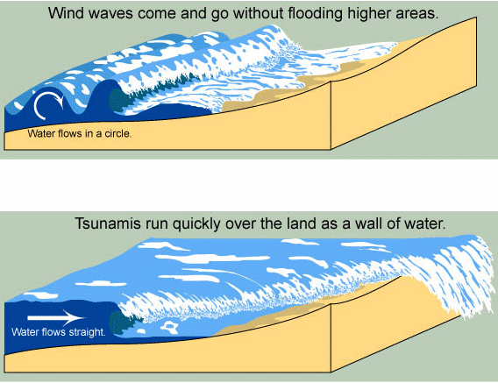
Čeprav je res tudi da cunamiji navadno nimajo nič skupnega s pristanišči pa se izraz cunami danes uporablja izključno za valove ob izrivu večjih količin vode morske vode
Cunami je sistem valov, ki ga povzročijo premiki v morju, kot denimo vulkanski izbruhi, celinski plazovi na obali ali pa potresi
Moč cunamija postane jasna šele, ko doseže obalo

Slide 4
Rušilna moč cunamija
Razlika med cunamiji in valovi, ki jih povzročajo viharji ja ta, da lahko dosežejo ti valovi v izjemnih pogojih ravno tako 30 m višine, vendar pa ostane voda v globinskih plasteh nedotaknjena in hitrost od 8 do 100 km/h pri dolžini vala med 100 in 200 m
Medtem se pri cunamiju premika celotni volumen vode torej cel vodni steber od morskega dna do površine morja

Slide 5
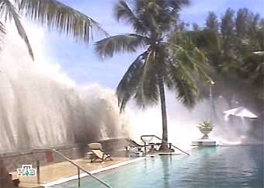
Višina valov je odvisno od količine energije cunamija in globine vode, na odprtem oceanu znaša redko kdaj več kot nekaj decimetrov. Valovna dolžina, torej razdalja med valovnimi hribi do naslednjega znaša med 100 do 500 km, ki se širi s hitrostjo med 800 do 1000km/h, vodna gladina se zaradi tega dvigne zelo počasi in zelo malo, potem pa zopet pade.

Slide 6
Nastanek cunamija
Najhujši cunamiji so tisti, pri katerih se je ob potresu morsko dno pretrgalo ob prelomu in sta se dva bloka kamnine, ki ju prelom loči, navpično premaknila med seboj.
Razvoj cunamija sestavljajo tri faze: nastanek zaradi porušenega ravnotežja vode, širjenje po oceanu in preplavljanje kopnega.
Kako visok val se bo razvil v bližini obale, je odvisno od številnih dejavnikov. Najpomembnejši je oblika morskega dna.

Slide 7
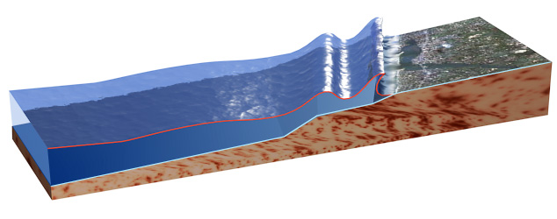
Cunami lahko na morju doseže hitrost tudi do 800 km/h, kljub temu ga verjetno sploh ne bi zaznali
Vendar ko pa se cunami približa obali se njegova hitrost zmanjša velikost pa poveča
Valovi velikosti tudi do 30 metrov so uničujoči za obalna naselja, še posebej takrat ko ga tudi z instrumenti zaznamo

Slide 8
Cunamiji v zgodovini
Najhujši cunami se zgodil leta 2004 v jugovzhodni Aziji
To je bil najmočnejsi potres po letu 1964 z magnitudo 9.
Valovi so dosegali višine do 15 metrov in so zahtevali 220 000 življenj po nekaterih oceanih pa kar do 300.000.
Valovi cunamija so dosegali kar 4500 metrov od epicentra potresa. 800 metrov od epicentra potesa so najdli zadnjo žrtev..

Slide 9
